Slide 1
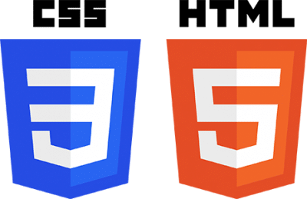
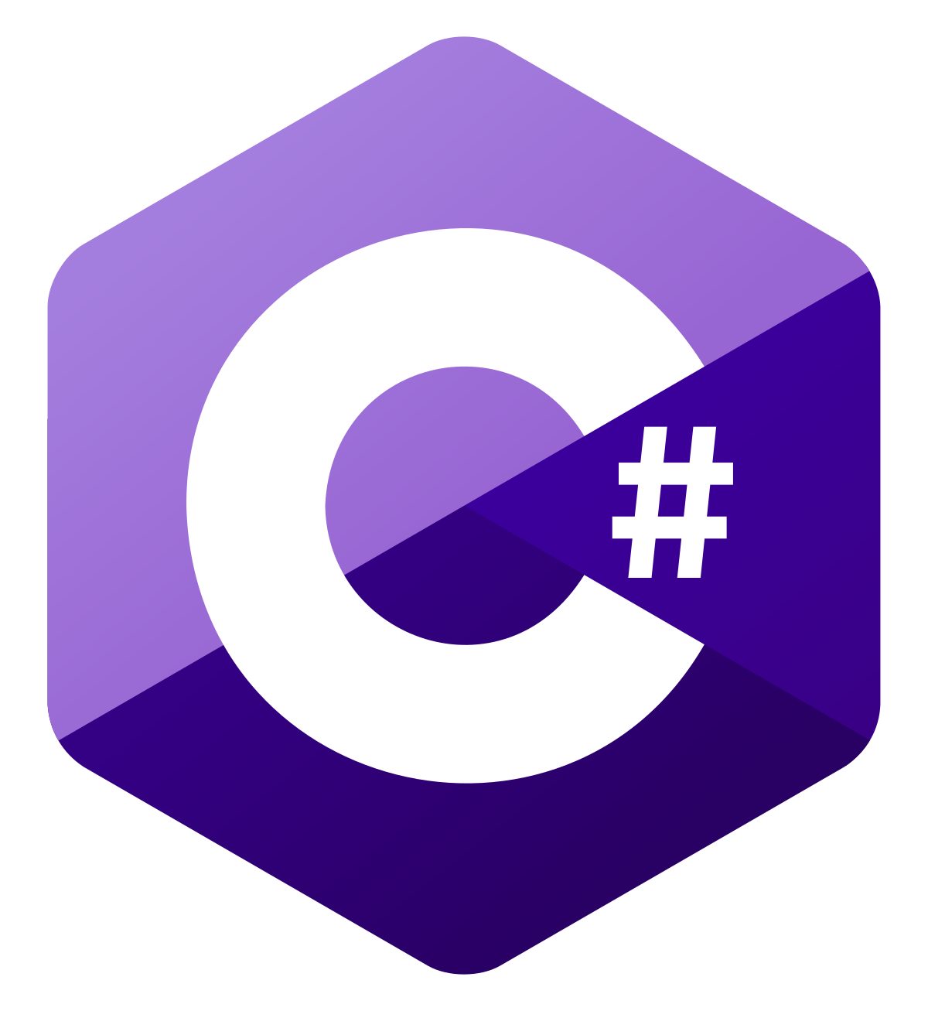

Introduction à la programmation Web serveur
Rencontre #11

Slide 2
Menu du jour
Relation client-serveur
Patron MVC
Mise à niveau C#
Création d’une application Web ASP.NET Core
Installer des outils sur Visual Studio
Mise en place de la configuration MVC
Afficher du contenu brut et afficher sa première Vue
Images et CSS
Vues partielles et Layouts
Installer RunTime Compilation
Razor : du C# avec HTML

Slide 3
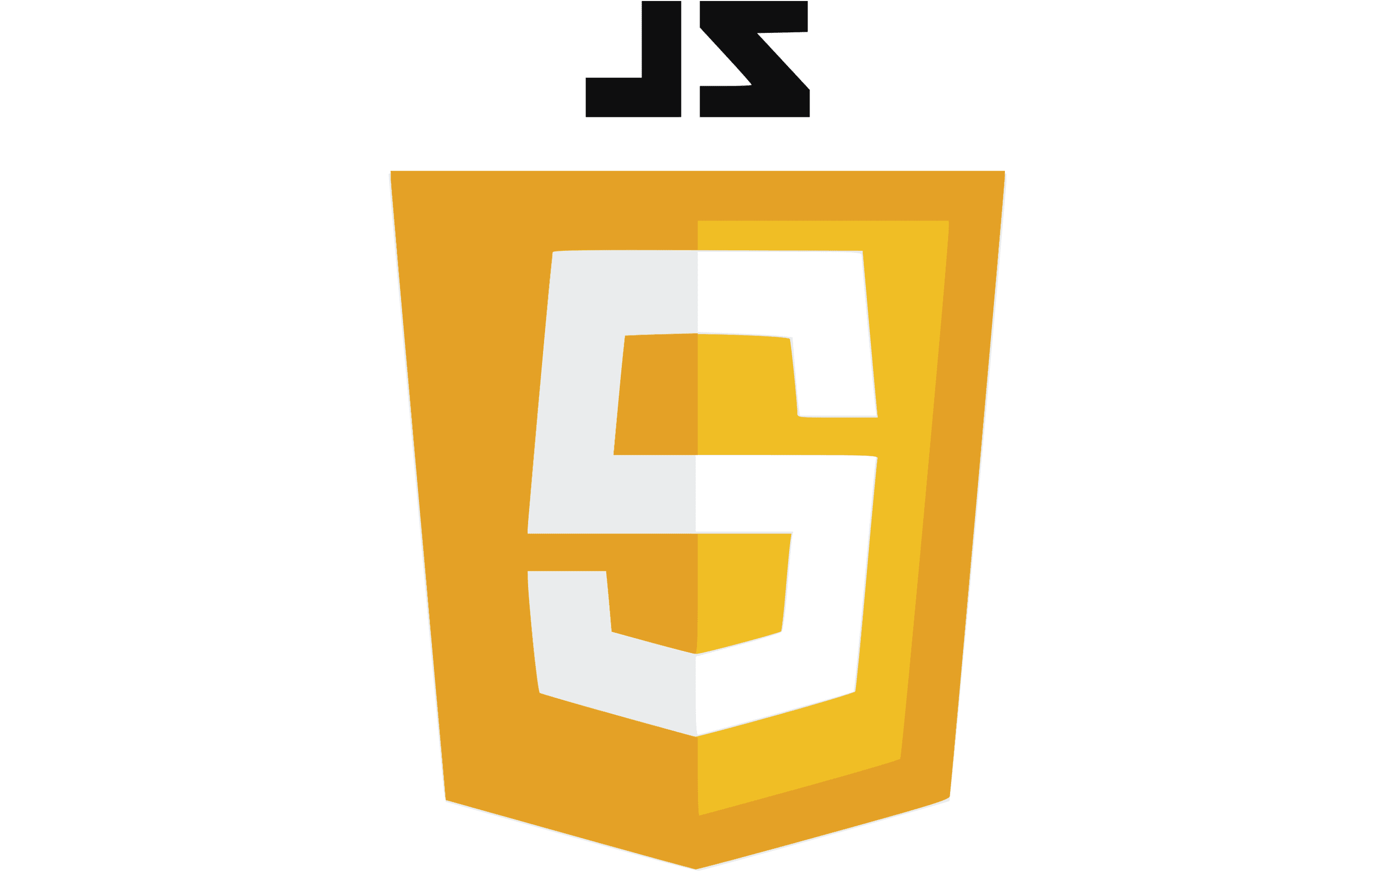

Relation Client-Serveur
Langages interprétables par les navigateurs (côté client) :
HTML, CSS, Javascript et Web Assembly
Pas de C#, Ruby, Java, etc. Ces langages doivent être utilisés du côté serveur !
Faiblesses des navigateurs :
Aucune sécurité du code ! (F12)
Peu de langages disponibles
Le côté serveur permettra :
D’utiliser n’importe quel langage.
D’accéder à des bases de données, sécuriser du contenu, etc.

Slide 4






Relation Client-Serveur
Application Web côté serveur
Peut être écrite avec plusieurs langages et un framework : C# (ASP.NET core), Ruby (Ruby on Rails), Java (Spring), Python (Django), PHP (Symphony), etc.
Écoutent les requêtes reçues (GET / POST) :
site.ca/produit
site.ca/produit/4
Émettent des réponses à ces requêtes :
Afficher une liste de produits
Afficher un produit spécifique
Modifier ou supprimer un produit
Fournir un fichier statique (page Web, image, PDF, etc.)
Gèrent l’accès aux ressources :
Communiquer avec une base de données
Communiquer avec un serveur courriel
Valider l’identité d’un utilisateur
Une URL est une forme de requête !

Slide 5

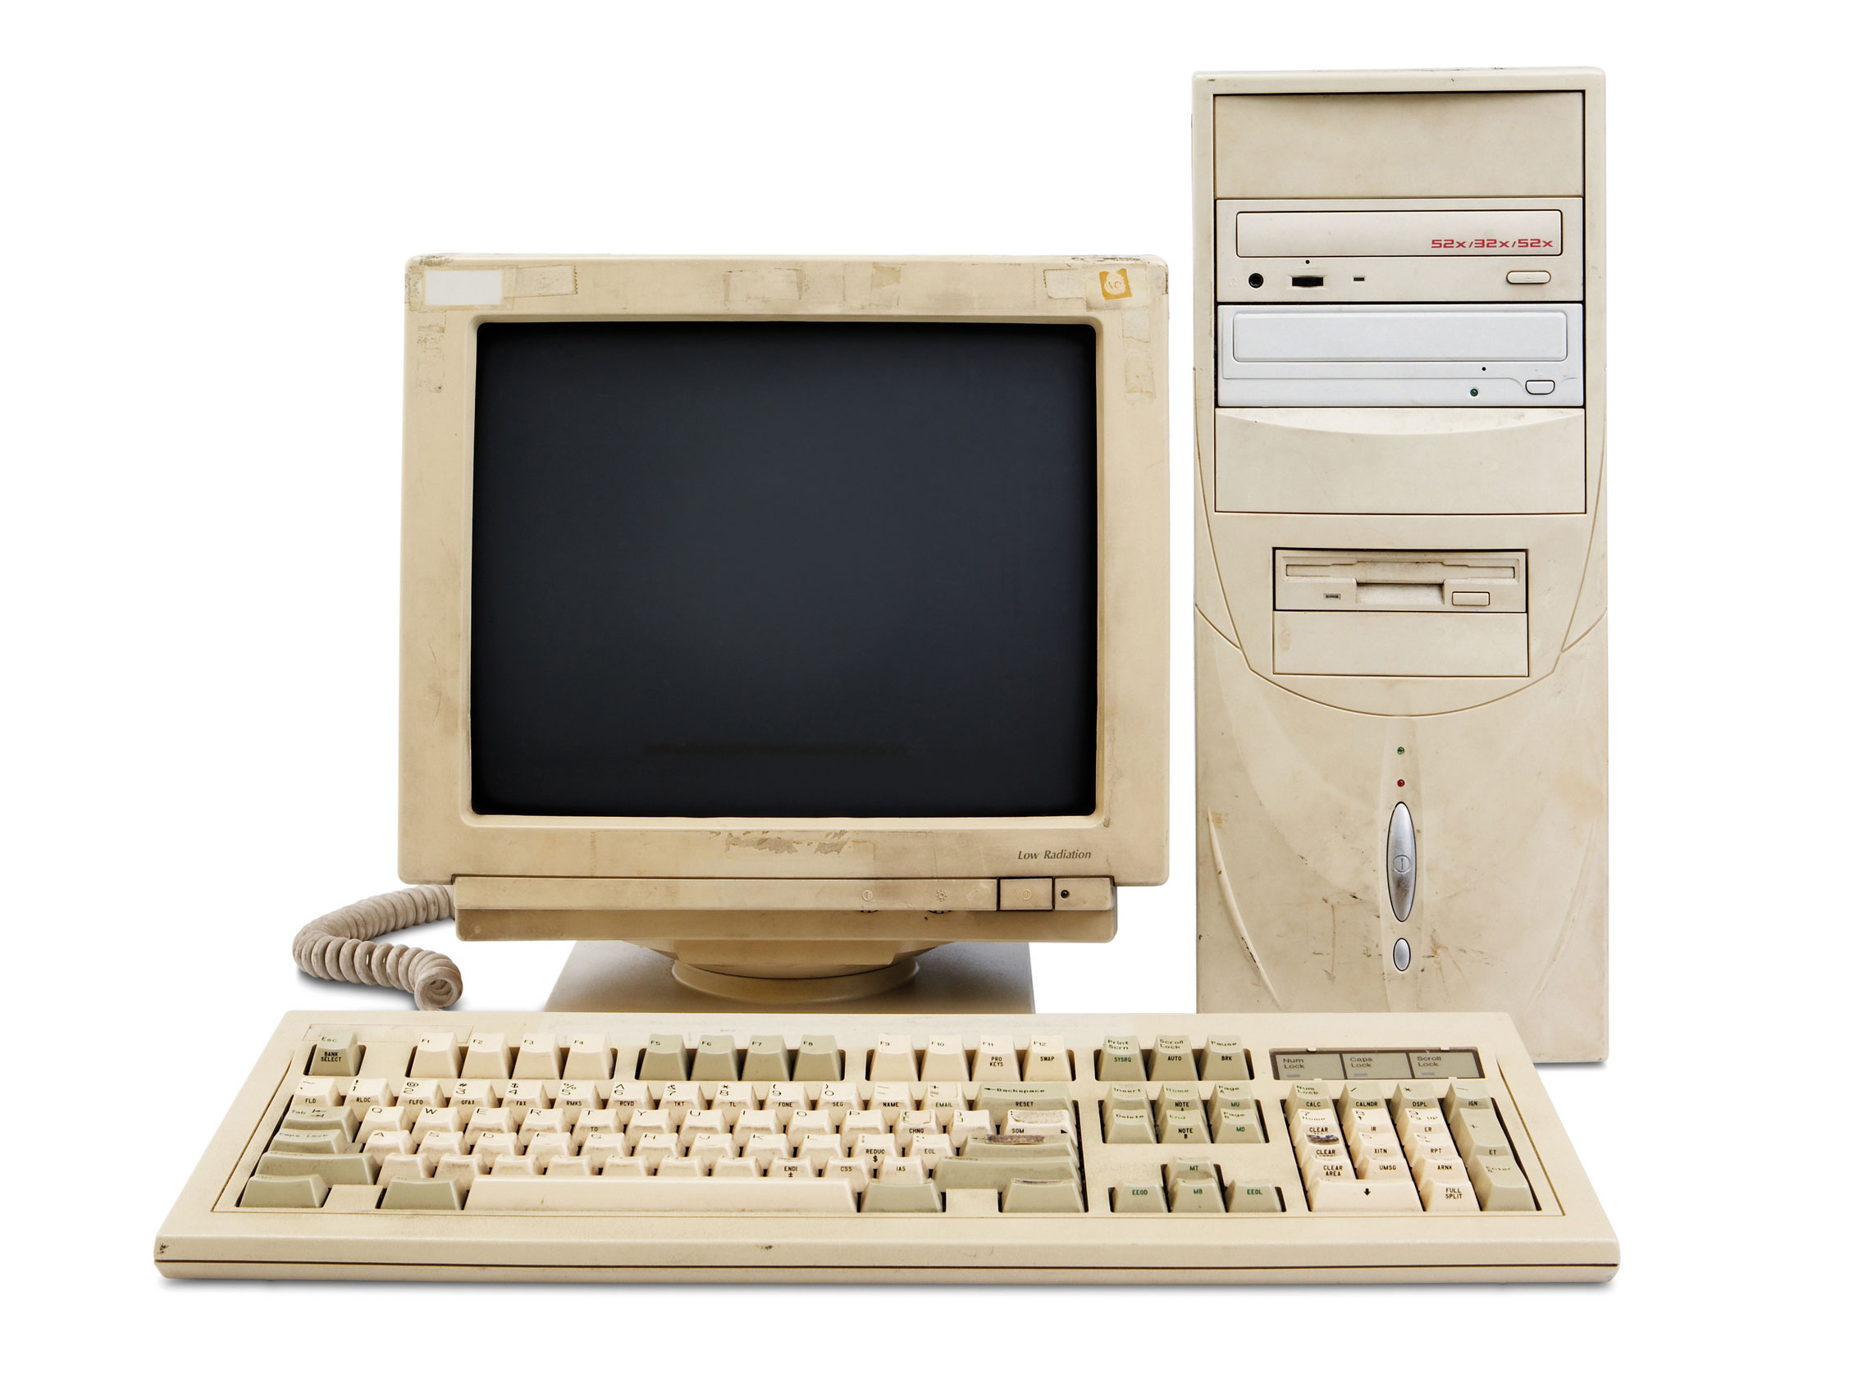

Relation Client-Serveur
Exemple de transaction client-serveur
1
3
2
4
6
7
5
L’utilisateur réalise une action. (Cliquer sur un lien, remplir un formulaire) et le navigateur produit une requête HTTP à envoyer à l’URL du site.
La requête est transférée au serveur.
L’application Web analyse la requête reçue.
L’application Web réalise des tâches selon la nature de la requête.
L’application Web produit une réponse HTTP et la renvoie à l’utilisateur.
La réponse est acheminée à l’utilisateur.
Le navigateur reçoit la réponse et l’analyse. Il présente ensuite le résultat à l’utilisateur.

Slide 6
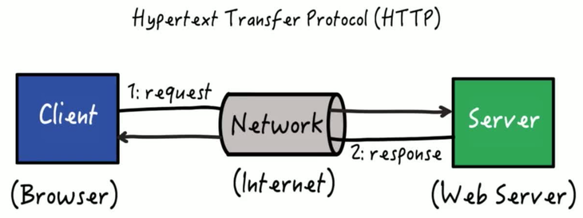
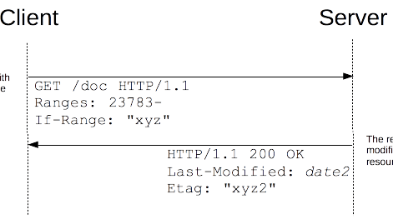
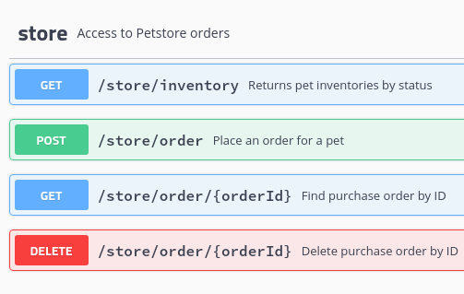
Relation Client-Serveur

Slide 7
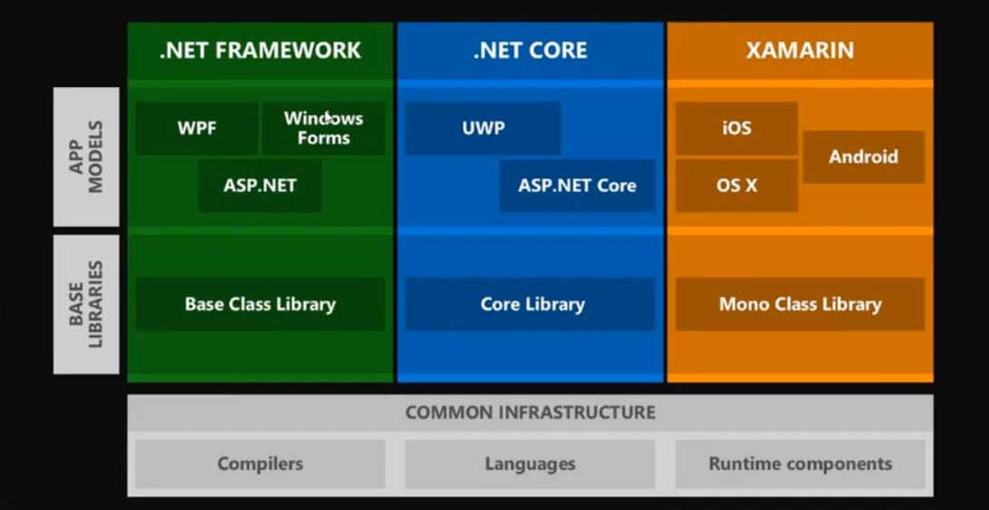
Relation Client-Serveur
.NET FRAMEWORK vs .NET CORE
Nous utiliserons le framework .NET core puisqu’il permet de créer des applications compatibles sur toutes les plateformes. (Contrairement à .NET, qui se concentre sur Windows)

Slide 8
Relation Client-Serveur
« Convention plutôt que configuration »
L’usage de ASP.NET core impose le respect de nombreuses conventions.
Nos applications Web devront respecter une certaine structure et être codée en respectant certains standards. (Que nous aborderons en classe)
Avantages :
Limite le nombre de fichiers de configurations à manipuler, puisqu’un standard est imposé.
Limite le nombre de décisions à prendre pour le développeur et permet de se concentrer sur le code.

Slide 9
Patron MVC
Dans une application Web, plein de tâches peuvent être réalisées …
Modifier une information dans une base de données
Afficher une page Web à l’utilisateur
Authentifier un utilisateur
Traiter les données d’un formulaire
Stocker des structures de données
etc.
Un patron de conception est une manière d’organiser son code en classes puis en modules / dossiers de manière organisée.

Slide 10
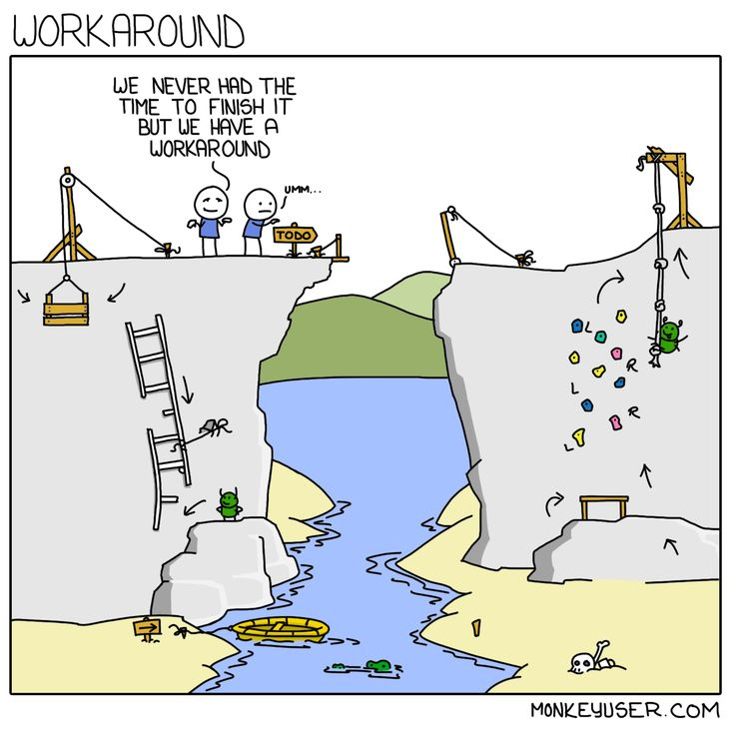
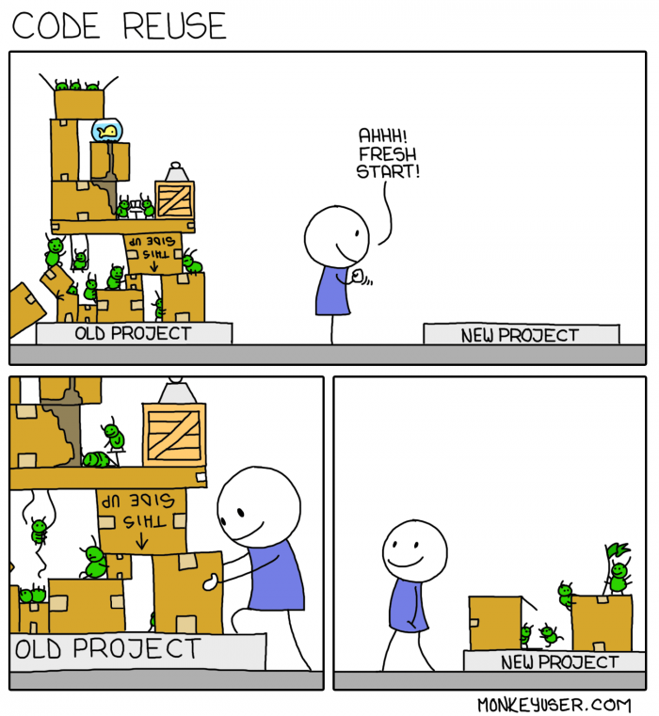

Patron MVC
Si aucun patron de conception n’est adopté, (séparation du code et des fonctionnalités en modules) le code peut devenir très complexe à maintenir et à déboguer.

Slide 11
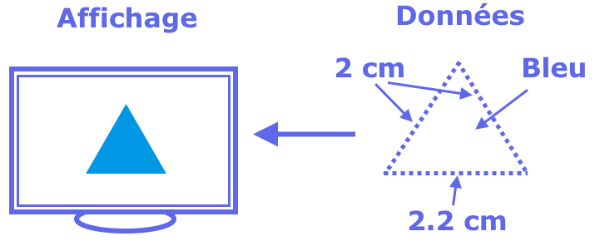

Patron MVC
Abordons un exemple simple pour présenter le patron MVC.
On a des triangles. On stocke des informations sur nos triangles dans notre application.
Les utilisateurs peuvent modifier les triangles, les gérer, les afficher…
On doit afficher (visuellement) les triangles aux utilisateurs.
Notes:
https://en.wikipedia.org/wiki/Software_design_pattern

Slide 12


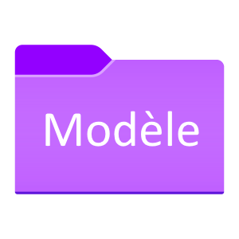
Patron MVC
Dans le Patron MVC (Modèle - Vue - Contrôleur) le code est divisé en 3 modules.
Nos classes de code seront donc séparées en 3 « dossiers »
Vue
Contrôleur
Modèle
• Éléments visuels (Du HTML !)
• Doit obtenir des données par le contrôleur pour les afficher
• Reçoit des inputs
• Traite les actions / inputs de l’utilisateur
• Transforme les inputs en commandes
• Modifie les données du modèle et de la vue
• Données : valeurs ou structures de données complexes
• Logique qui encadre les données

Slide 13
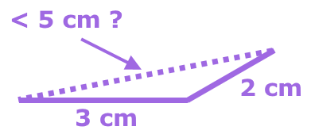
Patron MVC
Modèle
C’est la partie de l’application qui doit être le plus réutilisable, étant donné qu’elle peut être indépendante de l’application.
Aspect données
Stocker et structurer les données.
Contient la logique d’accès au modèle. (aux données)
Exemple pour un triangle :
Stocker la longueur de ses 3 côtés.
Tous les utilisateurs ont accès à ces 3 informations.
Seul les administrateurs peuvent modifier ces informations.
Aspect logique
Contient la logique d’affaire du modèle.
Permet d’établir des règles de validation.
Exemple pour un triangle :
Vérifier que la longueur des côtés est valide.

Slide 14
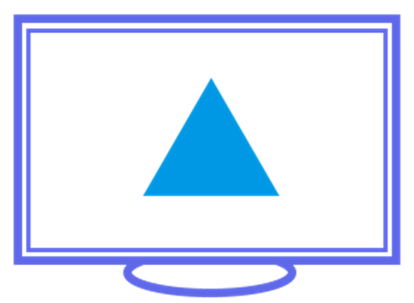
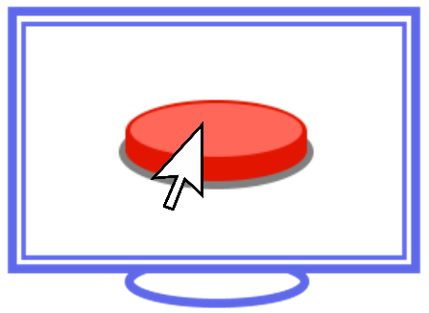
Patron MVC
Vue
L’utilisateur interagit uniquement avec la vue. Les autres modules sont dans les coulisses.
Aspect présentation
Présenter les informations à l’utilisateur via une interface quelconque.
Donner du feedback (un résultat) à l’utilisateur suite à un input.
Exemple pour un triangle :
Afficher le triangle à l’utilisateur en respectant ses propriétés dans le modèle.
Aspect interaction
Permet à l’utilisateur d’interagir (formulaires, boutons, etc.)
Le traitement de ces interactions sera délégué au contrôleur.
Exemple pour un triangle :
L’utilisateur appuie sur un bouton afin d’exprimer qu’il souhaite qu’un triangle soit affiché.

Slide 15
Patron MVC
Contrôleur
Fait le pont entre le modèle et la vue.
Peut demander des informations au modèle (lecture) et demander au modèle de mettre à jour ses données. (écriture)
Contient la logique des actions pouvant être réalisées par l’utilisateur.
Détermine quelle vue présenter à l’utilisateur.
Prend des décisions en se basant sur le modèle.
Exemple pour un triangle :
Reçoit la demande de l’utilisateur d’afficher un triangle et demande au modèle de vérifier si l’utilisateur peut accéder au triangle. Indique ensuite à la vue d’afficher le triangle selon le modèle.

Slide 16
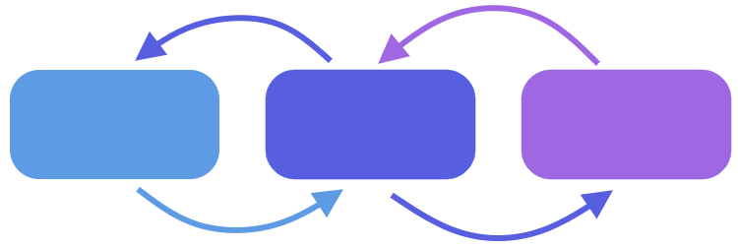
Patron MVC
On a donc 3 modules qui intéragissent continuellement ensemble
Transmet les données / outputs
Met à jour la vue
Vue
Contrôleur
Modèle
Transmet les inputs
Exécute des commandes sur le Modèle

Slide 17
Mise à niveau C#
Quelques notions pratiques en C# pour utiliser ASP.NET core
Importer une classe d’un autre namespace
Inférence de type avec var
Condition ternaire avec ?
Types anonymes
Importer une bibliothèque externe

Slide 18
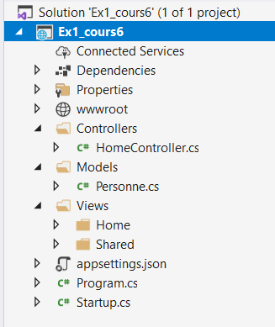
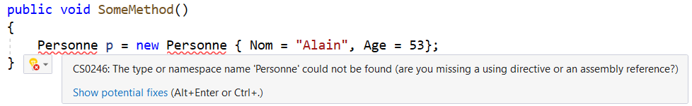
Mise à niveau C#
Importer une classe d’un autre namespace
Disons qu’on souhaite utiliser la classe Personne.cs à l’intérieur de la classe HomeController.cs. Étant donné qu’ils ne sont pas dans le même namespace, (HomeController est dans Controllers et Personne est dans Models) il va falloir importer la classe Personne.
À l’aide de Alt+Enter, on peut décider
de la classe à importer.
Plusieurs namespace /
dossiers

Slide 19
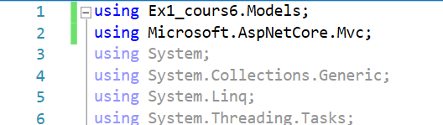
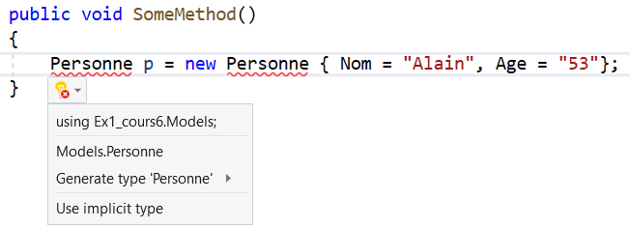
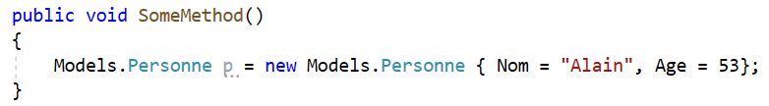
Mise à niveau C#
Importer une classe d’un autre namespace
Dans notre classe, on souhaite utiliser la classe Personne.cs qui est située dans le namespace Models.
Option #1 : Importer le namespace Models dans notre classe.
Option #2 : Spécifier Models.Personne à chaque utilisation de la classe Personne. (Si plusieurs classes Personne existent, préférable d’utiliser cette option !)
Option #1
Option #1
Option #2
Option #2

Slide 20
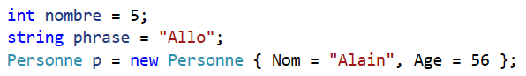
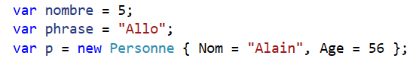
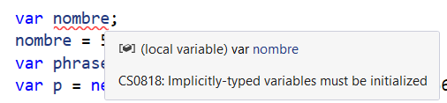
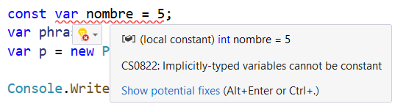
Mise à niveau C#
Inférence de type avec var
Le mot-clé var permet à C# d’inférer le type d’une variable par lui-même selon la valeur qu’on lui assigne.
Par contre, les variables de type inféré grâce à var ne peuvent être des constantes.
De plus, l’assignation immédiate d’une valeur devient obligatoire.
Par exemple, à gauche ci-dessous une variable avec var non initialisée → Erreur !

Slide 21
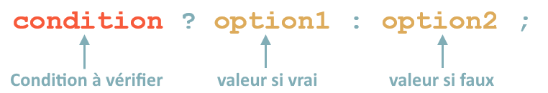
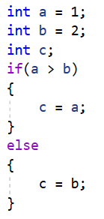
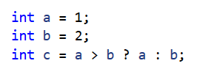
Mise à niveau C#
Condition ternaire avec ?
Permet d’avoir un petit if … else compacte !
Exemple : Ici, a est-il plus grand que b ? Si oui, on assigne a (valeur 1) à c, sinon, on assigne b (valeur 2) à c.
Notons que ce code qui utilise if … else est équivalent.

Slide 22
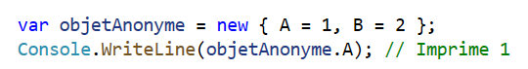
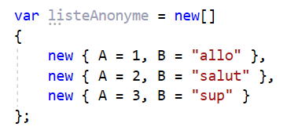
Mise à niveau C#
Types anonymes
On peut créer des objets avec un type anonyme de cette manière :
Cela crée un type temporaire et on peut utiliser l’objet anonyme et ses attributs comme un objet normal.
On peut même créer un tableau qui contient plusieurs objets anonymes :
Attention ! Il est important que tous les objets anonymes dans le tableau ait la même structure. (Ici, ils ont tous un attribut A et un attribut B du même type… pas de soucis !)

Slide 23
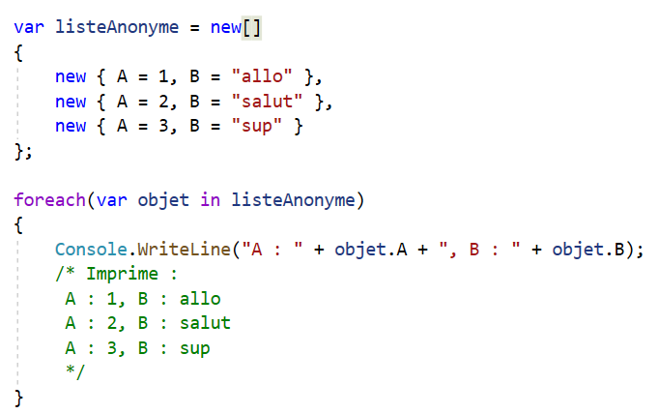
Mise à niveau C#
Types anonymes
On peut itérer à travers un tableau d’objets anonymes comme n’importe quel tableau :

Slide 24
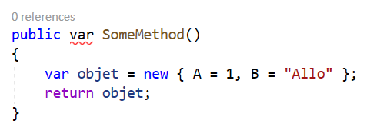
Mise à niveau C#
Types anonymes
Attention ! On ne peut pas retourner un objet de type anonyme dans une fonction...
Les types anonymes sont donc très situationnels. À utiliser avec parcimonie !
Impossible de retourner un type implicite / inféré ou un objet anonyme.

Slide 25
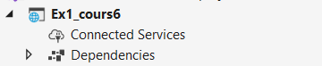
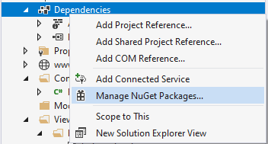
Mise à niveau C#
Importer une bibliothèque externe
Parfois, nous devrons utiliser des classes d’une bibliothèque externe avec notre application. Nous devrons donc ajouter une dépendance / importer une bibliothèque de classes dans notre projet.
Étape 1 : Clic-droit sur les dépendances du projet.
Étape 2 : Cliquer sur gérer les paquets NuGet.

Slide 26
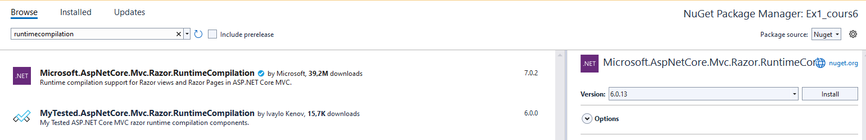
Mise à niveau C#
Importer une bibliothèque externe
Une interface permettant de parcourir et rechercher des bibliothèques externes apparait. Choisissez une bibliothèque et utilisez la partie à droite de l’interface pour l’installer.
Par exemple, ci-dessous, on cherchait la bibliothèque RuntimeCompilation qui permet d’actualiser une page Web dans le navigateur pour re-compiler automatiquement un projet Web.
Attention les versions 7+ ne fonctionnent pas avec .NET Core 6

Slide 27
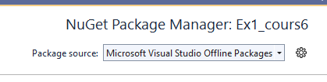
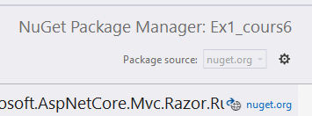
Mise à niveau C#
Importer une bibliothèque externe
Si vous ne trouvez pas la librairie à la maison, c’est que vous n’avez probablement pas le package source nécessaire
❌
✔️

Slide 28
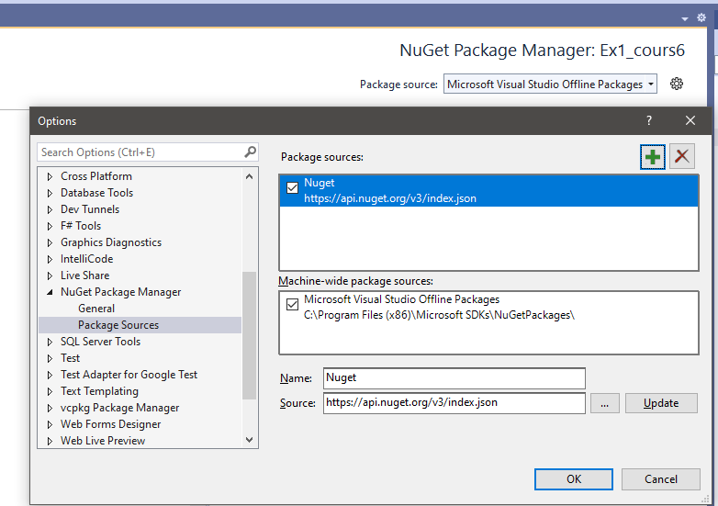
Mise à niveau C#
1
2
3

Slide 29
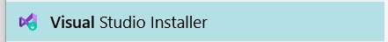
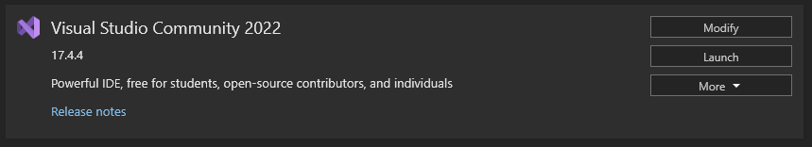
ASP.NET core
D’abord, assurez-vous d’avoir installé l’extension pour créer des projets « Application Web ASP.NET Core » (Assurez-vous que Core apparaisse dans le nom du type de projet !)
Si ce n’est pas le cas …
Étape 1 : Ouvrir l’installateur de Visual Studio
Mettez-le à jour s’il le faut.
Étape 2 : « Modifiez » Visual Studio

Slide 30
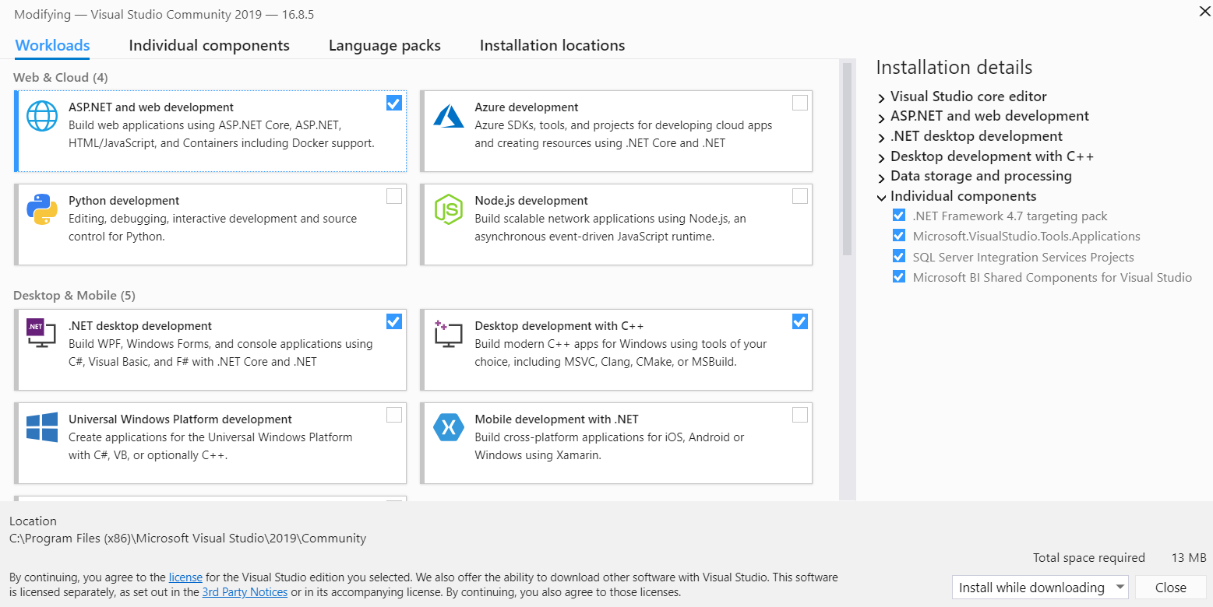
ASP.NET core
Étape 3 : Attrapez et installez « ASP.NET web development ».

Slide 31
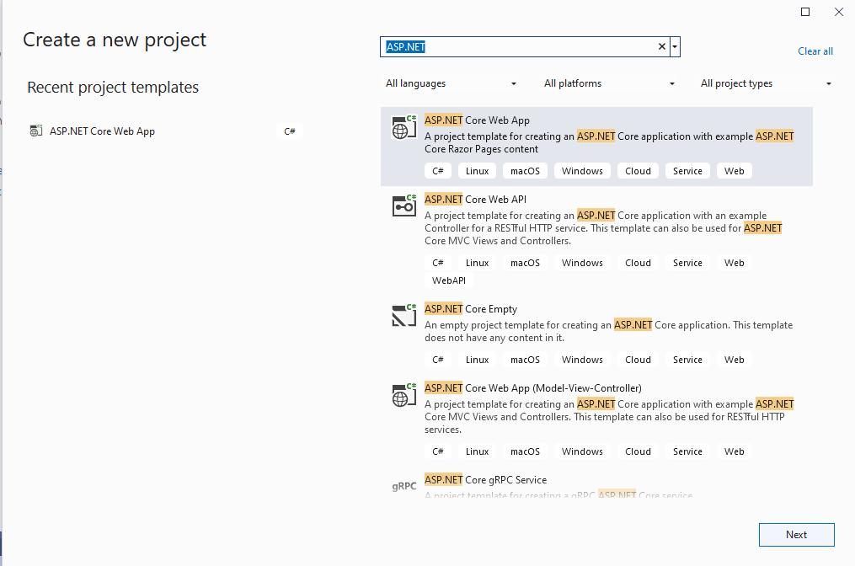
ASP.NET core
Nous allons maintenant pouvoir créer un nouveau projet !
Il sera de type « ASP.NET Core Empty»
Encore une fois, assurez-vous que « Core » apparaisse dans le nom !.

Slide 32
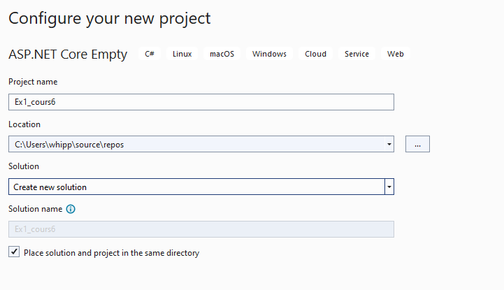
ASP.NET core
Nommez votre projet et choisissez un répertoire pour l’y ranger.

Slide 33
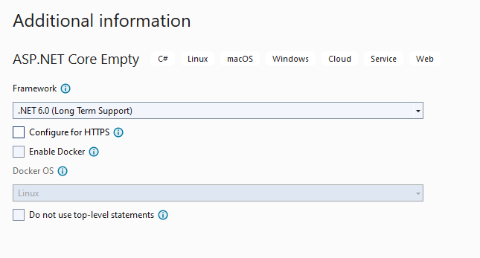
ASP.NET core
Décochez l’option « Configure for HTTPS »

Slide 34
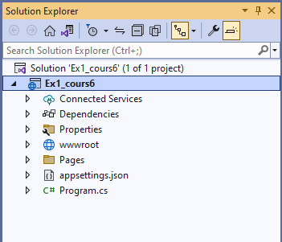
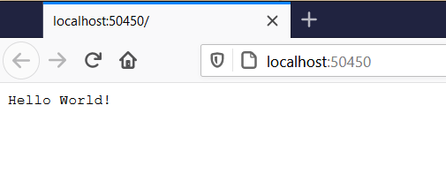
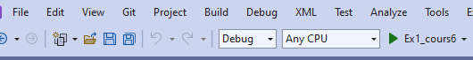
ASP.NET core
Nous avons donc notre projet de base. Il y a déjà une classe C# :
Program.cs : Représente la classe « Main » / principale.
Si on exécute le projet, cela ouvrira une page très simple avec « Hello World! ». Notez que ce n’est pas un paragraphe <p>, mais du simple texte, que le navigateur affiche même si ce n’est pas une page HTML conforme.

Slide 35
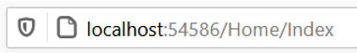


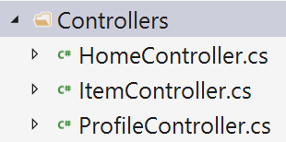
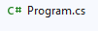





ASP.NET core
Fonctionnement général
www.mon_site.ca/Home/Index
Reçoit l’URL et l’analyse.
Contrôleur à utiliser : Home Action à utiliser : Index
C’est cette page web qu’on affiche !

Slide 36

ASP.NET core
Nous allons faire quelques modifications à la structure de notre projet.
D’abord, copiez-collez le code situé dans le fichier « startup_2w5.cs » et remplacez tout le code présent dans la classe Program.cs de votre projet.
Nous allons aborder le fonctionnement de ce code plus loin.

Slide 37



ASP.NET core
Ensuite, nous allons ajouter 3 dossiers / namespaces à notre projet.
Ils doivent être nommés « Models », « Views » et « Controllers », en référence bien sûr au patron de conception MVC.
Faites un clic-droit sur votre projet pour ajouter des dossiers.
1
2
3

Slide 38



ASP.NET core
Ajoutons une classe au dossier « Controllers ».
Faites un clic-droit sur le dossier et « Ajouter » un « Contrôleur… »
1
2
On va prendre le modèle « Vide ».
Nommez-le « HomeController.cs ».
3

Slide 39

ASP.NET core
Dans la classe HomeController.cs, nous avons déjà ceci :
Lorsque l’action « Index » est appelée, on retourne … « View() »… voyons voir ce que ça implique…

Slide 40


ASP.NET core
Analysons un peu le fonctionnement de la fonction « UseEndpoints » dans « Program.cs »
Lorsque notre application Web est lancée, on s’attend à recevoir un certain pattern… qui est en fait un suffixe pour l’URL
Ex : mon_site.ca/controller/action/id
{controller} / {action} / {id optionnel}
Nous reviendrons plus tard au concept d’id…
Nom de la classe « Controller » à utiliser
Nom de la méthode « d’action » à utiliser

Slide 41
ASP.NET core
{controller} / {action} / {id optionnelle}
Si le pattern est vide, on utilise le pattern Home/Index par défaut.
Cela signifie qu’on utilisera l’action Index() du contrôleur HomeController.
La classe HomeController que nous venons de créer contient donc la fonction de la page par défaut / page d’accueil à appeler pour notre application Web !
Qu’est-ce que View() … ?

Slide 42

ASP.NET core
Program.cs

Slide 43




ASP.NET core
Lançons notre application avec ce code dans HomeController.cs
On retourne du contenu brut plutôt qu’une View
Un numéro de port est choisi semi-aléatoirement (Ici, 5000, par exemple) et notre application est lancée dans le navigateur par défaut.
Notez que si on met « /Home/Index » dans l’URL, ça ne change rien … puisque c’est déjà la route choisie par défaut !

Slide 44

ASP.NET core
Pour retourner une page Web plutôt que du contenu brut, on doit retourner une « View ».
Par défaut, une méthode d’action va retourner la vue avec le nom correspondant dans le dossier / namespace « Views » qu’on a créé plus tôt.
On va donc devoir créer ce sous-dossier et ce fichier ! (Prochaine diapositive)

Slide 45


ASP.NET core
Ajoutons une classe au dossier « Views ».
Ouvrez la classe HomeController.cs, et faites un clic-droit sur la fonction « Index() » pour « Ajouter une vue ».
1
2
On va prendre le modèle « Vide ».

Slide 46



ASP.NET core
Nommez votre vue « Index.cshtml ». Son nom doit correspondre au nom de la fonction avec laquelle on a créé la vue. (Ici, c’était Index)
3
Vous aurez ensuite un fichier Index.cshtml dans lequel vous pouvez rédiger une page HTML à votre goût !
Notre vue sera classée dans un dossier qui porte le nom du contrôleur.

Slide 47






ASP.NET core
Testons notre première vue Index.cshtml !
.cshtml correspond à C# - HTML.
Il ne faut pas oublier de modifier notre fonction Index() pour qu’elle retourne la vue qui lui correspond.
Ci-gauche, le résultat quand on lance l’application. Notez que vous devez arrêter et relancer l’application pour que des modifications prennent effet.

Slide 48


ASP.NET core
Chargement à chaud

Slide 49

ASP.NET Core
Note : pour le moment, nous allons laisser vide la section du haut

Slide 50


ASP.NET core
Créer d’autres vues
Dans notre contrôleur HomeController.cs, on pourrait ajouter des actions qui utilisent d’autres vues…
N’oubliez pas que les Vues doivent être classées dans le bon dossier et avoir un nom qui correspond à l’action.

Slide 51


ASP.NET core
Créer d’autres vues
Ci-droit, le code de notre nouvelle vue.
Lançons l’application …
On arrive sur la page de l’Index (L’action
par défaut)
Modifions manuellement la route / l’URL.
Home car l’action est dans HomeController
Action1 car c’est le nom de l’action / la méthode.

Slide 52

ASP.NET core
Liens vers des images / du CSS
Il faut créer un dossier nommé wwwroot dans notre projet
Ce nom précis (wwwroot) est considéré de manière spéciale par ASP.NET core.
On y met les sous-dossiers css et images, puis on peut insérer nos ressources dans ces sous-dossiers.

Slide 53

ASP.NET core
Liens vers des images / du CSS
Le dossier wwwroot permet d’accéder à nos ressources de cette manière :
La barre oblique au début des liens indique que ce ne sont pas des liens relatifs, mais bien des liens absolus qui commencent à la racine. (la racine étant wwwroot)

Slide 54
ASP.NET core
Lien vers une autre page / une autre action
Il faut préciser le contrôleur et l’action
Barre oblique au début car c’est un lien absolu
Contrôleur
Action

Slide 55




ASP.NET core
Créer des vues partielles / layouts
Permet de réutiliser du code HTML / C# pour plusieurs pages similaires.
Vues qui utilisent un même layout
Exemple de layout

Slide 56



ASP.NET core
Nous allons créer un sous-dossier dans le dossier « Views ». Il doit être nommé « Shared » et sera réservé aux layouts.
On peut ensuite faire un clic-droit sur ce nouveau dossier pour créer une vue avec l’extension .cshtml dont le nom commence par « _ ». (Ex : _Layout1.cshtml)

Slide 57


ASP.NET core
On peut créer un layout en HTML dans ce nouveau fichier.
Il suffit d’insérer @RenderBody() où nos vues partielles devront être insérées.

Slide 58


ASP.NET core
Créer une vue partielle
Elle contient uniquement le code HTML à insérer dans le layout.
Dans le fichier index, il va falloir indiquer que le Layout de cette page est notre vue partielle grâce à Layout =
Dans notre cas, le layout utilisé est le fichier _Layout1
Cette information doit être insérée dans une section encadrée par @{ … }
C’est pour indiquer qu’on est en train d’utiliser du C# !
Notez que dans le contrôleur, c’est la vue partielle qui est appelée. (nom de la méthode d’action) Ce n’est pas le nom du layout qui est appelé.

Slide 59



ASP.NET core
Testons notre vue partielle

Slide 60
ASP.NET core
Pouvoir recompiler automatiquement son application Web
Présentement, il faut sauvegarder, arrêter puis relancer son application Web pour que des changements s’appliquent dans notre navigateur.
Installons un package qui permettra de recompiler automatiquement.
Microsoft.AspNetCore.Mvc.Razor.RuntimeCompilation
Il est possible que vous deviez choisir une version antérieure pour que l’installation fonctionne.
1
2

Slide 61
ASP.NET core
Pouvoir recompiler automatiquement son application Web
Ensuite, dans le fichier Program.cs, décommentez la méthode AddRazorRuntimeCompilation()
Et voilà ! Désormais, une fois l’application exécutée, il suffit de sauvegarder les changements dans Visual Studio, puis de réactualiser le navigateur, et les changements prendront effet sans avoir à re-exécuter l’application.

Slide 62
Razor : C# intégré à HTML
Razor : C# intégré à HTML
Expressions implicites et explicites et blocs de code avec @
Encodage d’expressions avec @Html.Raw
Échapper des caractères spéciaux
Conditions @if, else if, else, switch
Boucles @for, foreach
Utiliser des modèles
Directive @using
Spécifier le modèle @model

Slide 63


Razor : C# intégré à HTML
Du C# intégré dans le HTML
Expressions implicites (précédée de @)
Permet d’insérer une méthode dans le code, ce qui modifiera le contenu.
Son usage est plutôt limité, on ne peut utiliser qu’une seule instruction sans espaces !
Par exemple ici, on utilise accède à la propriété Now de l’objet DateTime, qui retourne la date actuelle (au moment de la compilation)

Slide 64


Razor : C# intégré à HTML
Du C# intégré dans le HTML
Expressions explicites : Encadrées par @( … )
Permet d’insérer un petit bloc de code sur une ligne. On peut même avoir des espaces.
Par exemple ici, on utilise une condition ternaire
pour vérifier si 55 est plus grand que 12. Puisque c’est vrai, on retourne « Oui ».

Slide 65


Razor : C# intégré à HTML
Du C# intégré dans le HTML
Blocs de code : Encadrés par @{ … }
Permet d’avoir du C# sur plusieurs lignes.
Les blocs de code peuvent être insérées n’importe où. Retenez seulement que le code est lu de haut en bas par le compilateur. (Donc c’est préférable de mettre les blocs de code au début pour pouvoir y accéder plus bas)
On affiche la variable c

Slide 66




Razor : C# intégré à HTML
Encodage d’expression avec Html.Raw()
On ne peut pas insérer des éléments Html comme ceci :
On peut le faire avec Html.Raw() par contre :

Slide 67
Razor : C# intégré à HTML
Encodage d’expression avec Html.Raw()
Et pourquoi ça ne fonctionne pas sans HTML.Raw() ?
Pour éviter l’injection de code !
Injection de code : Faille de sécurité permettant d’insérer du code dans une application et de modifier son exécution.
Si on peut injecter du code qui est compilé … ça veut dire qu’on peut modifier des permissions, accéder à une base de données, etc.

Slide 68


Razor : C# intégré à HTML
Échapper des caractères spéciaux
Certains caractères réservés comme les guillemets ou @ doivent être échappés.
Ex : Pour des guillemets qui font partie d’une chaîne de caractères, on met simplement des barres obliques.
Ex : Pour insérer @ dans le HTML sans faire de C#, on met @@.

Slide 69


Razor : C# intégré à HTML
Conditions
@if, else if, else
Bien entendu, on peut utiliser @if seul, ou seulement avec @else, ou avec plusieurs @if

Slide 70


Razor : C# intégré à HTML
Conditions
@switch
N’oubliez pas d’utiliser break; pour rendre vos cas exclusifs.

Slide 71




Razor : C# intégré à HTML
Boucles
@for
Oups … il faut mettre @ devant le i pour que ce soit reconnu comme la variable i.

Slide 72


Razor : C# intégré à HTML
Boucles
@foreach
Toujours pratique avec des structures de données, dans ce cas-ci avec un tableau d’objets de type anonyme.

Slide 73


Razor : C# intégré à HTML
Utiliser des modèles
On peut ajouter des classes dans le namespace Models pour s’en servir dans notre application
Ici, on a créé une classe qui nous permettra d’avoir des objets de type « Personne » avec quelques attributs.

Slide 74


Razor : C# intégré à HTML
Utiliser des modèles
On peut ensuite utiliser ces classes du modèle dans d’autres classes grâce à @using (Comme on a vu dans la mise à niveau en C#)
Ex : Dans une vue

Slide 75


Razor : C# intégré à HTML
Utiliser des modèles
En spécifiant le modèle d’une vue à l’aide de @model
Spécifier un @model (Ici, une List de Personne) permettra d’accéder à des objets à l’aide du mot-clé « Model » dans notre vue.
Par contre, où est cette liste ? (Voir prochaines diapos)

Slide 76



Razor : C# intégré à HTML
Utiliser des modèles
Étape 1 : D’abord, il faut avoir une classe qui sert de modèle.
Étape 2 : Dans le contrôleur associé à la Vue dans laquelle on souhaite afficher notre modèle, on doit préciser using pour avoir accès à la classe du modèle.

Slide 77


Razor : C# intégré à HTML
Utiliser des modèles
Étape 3 : Dans la méthode qui retourne notre vue, il faut ajouter un argument qui correspond au type de modèle attendu.
Par exemple ici, la variable « personnes » doit être une « List » de Personne, tel qu’on l’a indiqué dans notre vue.

Slide 78


Razor : C# intégré à HTML
Utiliser des modèles
La liste de « Personne » a été instanciée dans le contrôleur.
Une fonction qui crée une liste de « Personne » est utilisée, puis cette List est utilisée comme argument pour retourner la vue.

Slide 79
Razor : C# intégré à HTML
Utiliser des modèles
Spécifier un @model (Ici, une List de Personne) permettra d’accéder à des objets à l’aide du mot-clé « Model » dans notre vue.

Slide 80
Razor : C# intégré à HTML
Exploiter « l’id » dans la route.
Dans Program.cs, on se souvient du principe de « route », qui permet de préciser quel contrôleur et quelle vue on souhaite utiliser. Or, il y a aussi « l’id », qui est optionnel.
Lorsque notre application Web est lancée, on s’attend à recevoir un certain pattern… qui est en fait un suffixe pour l’URL
Ex : mon_site.ca/controller/action/id
{controller} / {action} / {id optionnelle}
Nom de la classe « Controller » à utiliser
Nom de la méthode « d’action » à utiliser

Slide 81

Razor : C# intégré à HTML
Exploiter « l’id » dans la route.
Pour qu’un id soit considéré et soit utilisable dans l’URL, il faut que l’action concernée dans le contrôleur demande un argument :
On pourra ensuite utiliser cet id comme on le souhaite. Par exemple dans ce cas-ci on cherche la Personne avec l’id correspondant pour afficher ses informations à elle spécifiquement. (Puisque le « Model » de la Vue sera CETTE personne)
Si aucune Personne avec cet id n’existe, il faut un plan de secours. Dans ce cas-ci, on retourne NotFound() qui est une méthode fait exprès pour ce genre de situations.

